Slide 1
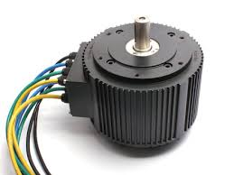
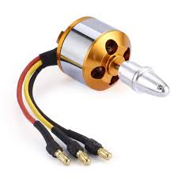
Bürstenloser DC-Motor
Im Vergleich zum klassischen DC-Motor entfallen die Kohlebürsten
Anwendung bei Fahrzeugen aller Art, Industrie und Fertigung und in Elektrowerkzeugen
Besonderheit: Oft dreht sich der Motor-Körper (im Gehäuse natürlich) um die Achse (bessere Kühlung, einfacherer Aufbau)
Notes:
1

Slide 2
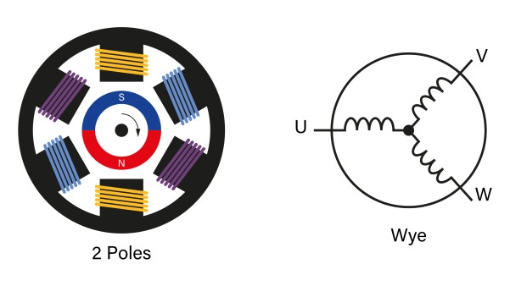
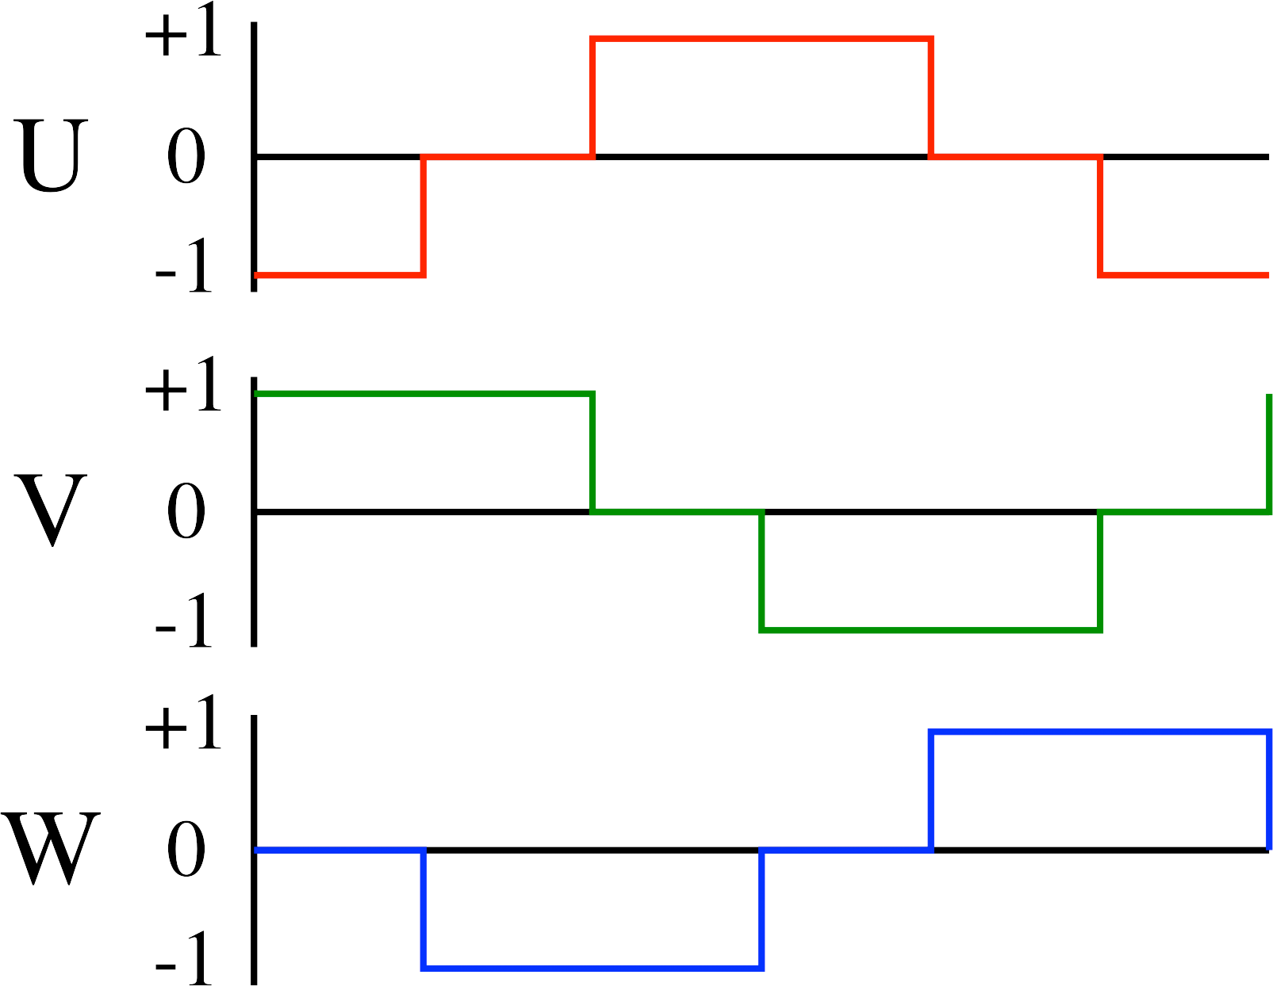
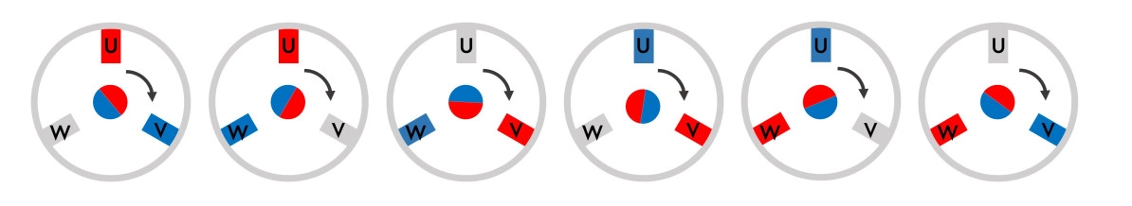
Aufbau
Rotor = Permanentmagnet
Stator besteht aus Spulen(gruppen). Die Spulen werden so angesteuert, dass ein drehendes Erregerfeld (magnetisches Drehfeld, wie beim Drehstommotor) entsteht.
https://studyflix.de/elektrotechnik/burstenloser-gleichstrommotor-1426
Notes:
2

Slide 3
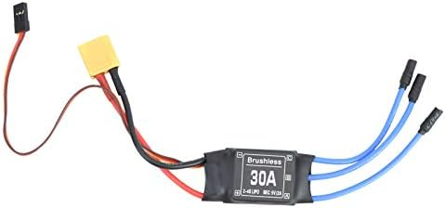
Motortreiber ESC XT60
Motorregler, der das PWM Signal
in 3 Drehstom-Spannungen umsetzt
3 Kabel zum Arduino
braun GND
rot stellt 5V bereit, nicht mit Arduino verbinden!
gelb/orange PWM Signal vom Arduino
Einstellen der Geschwindigkeit mit "Servo.h" Bibliothek
(gleicher Signalaufbau wie für Servo – Länge des Pulses bestimmt Geschwindigkeit statt Winkel)
1ms = Motor aus, 2ms = Motor max Speed
Kein PWM-Signal: ESC piept (Fehler)
Notes:
3

Slide 4
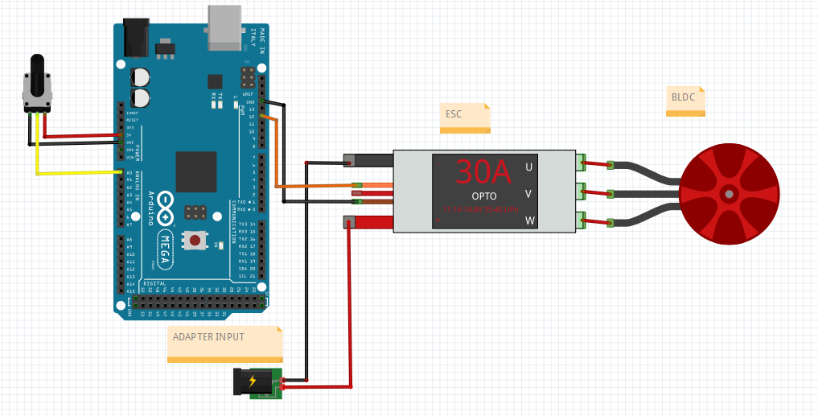
Potentiometer
Schleifer an Pin A0
ESC
PWM-Kabel an Pin 12
Netzteil
10 V
Notes:
4

Slide 5
#include <Servo.h>
#define POTI_PIN A0
Servo ESC; // create servo object to control the ESC
#define PWM_PIN 12
void setup() {
Serial.begin(115200);
pinMode(POTI_PIN, INPUT);
// ESC-Signal an Pin 12 ausgeben
  ESC.attach(PWM_PIN,1000,2000);
  // (pin, min pulse width, max pulse width in microseconds)
}
void loop() {
int potiWert = analogRead( POTI_PIN );
// Potentiometer auslesen (Wert 0...1023)
int escSignal = map(potiWert, 0, 1023, 0, 180);
// auf Wert zwischen 0...180 herunterrechnen
ESC.write(escSignal); // und an ESC ausgeben
Serial.println("Signal: " + String( escSignal ));
}
Sketch "bldc.ino"
Notes:
5

Slide 6
Vorteile
Hohe Effizienz/Wirkungsgrad
Lange Lebensdauer
Präzise Geschwindigkeitskontrolle
Wartungsfrei
Nachteile:
Höhere Kosten
Steuersysteme sind notwendig
Wärmeableitung
Hohe Geschwindigkeit (bis zu 14000 U/min) und gutes Drehmoment
https://www.youtube.com/watch?v=ip641WmY4pA
DIY haptic input knob: BLDC motor + round LCD
https://github.com/scottbez1/smartknob
https://www.youtube.com/watch?v=Q76dMggUH1M
Notes:
6

